Slide 1
Консультация
«Оказание помощи воспитателям в организации коррекционной работы по речевому развитию на занятиях»
МУНИЦИПАЛЬНОЕ БЮДЖЕТНОЕ ДОШКОЛЬНОЕ ОБРАЗОВАТЕЛЬНОЕ УЧРЕЖДЕНИЕ ДЕТСКИЙ САД № 65 «ФЕСТИВАЛЬНЫЙ»
Подготовили:
учителя-логопеды
Ибрагимова Г.Р., Семёнова А.И.
СУРГУТ
2023

Slide 2
Цель семинара-практикума: оказание помощи воспитателям в организации коррекционной работы по речевому развитию на занятиях.
Задачи:
Развивать творческую деятельность педагогов и обеспечивать качество образования коррекционной работы с воспитанниками, имеющими речевые нарушения.
Создавать благоприятные условия для познавательно-речевого развития, формировать фонематическую готовность к исправлению трудных звуков у дошкольников.
Совершенствовать педагогическую компетентность воспитателей по проблемам речевого развития дошкольников.
Активизировать обмен информацией и практическими знаниями между учителем-логопедом и педагогами ДОУ.

Slide 3
Структура проведения семинара-практикума
1. Организационный момент
2. Речевые игры на развитие зрительного восприятия, памяти, активизации речи и мышления
артикуляционная гимнастика (развитие артикуляционной моторики);
игра «Похожие слова»;
игра «Кошка» (обогащение словаря);
«Скороговорки» (развитие дыхания и голоса);
Физкультурная минутка «Толя - альпинист»;
«Чудесный мешочек» (развитие общей моторики, мелкой моторики);
игры-перевёртыши;
игры на развитие фонематического слуха;
игры на развитие фонематического восприятия.
3. Заключительная часть. Итог

Slide 4
Организационная часть
Добрый день, уважаемые коллеги!
Внимание! Внимание!
Сегодня на повестке дня гениальная идея одна:
Всем предлагаю активное участие принять!
С коллегами опытом поделиться,
В педагогической работе это пригодится!

Slide 5
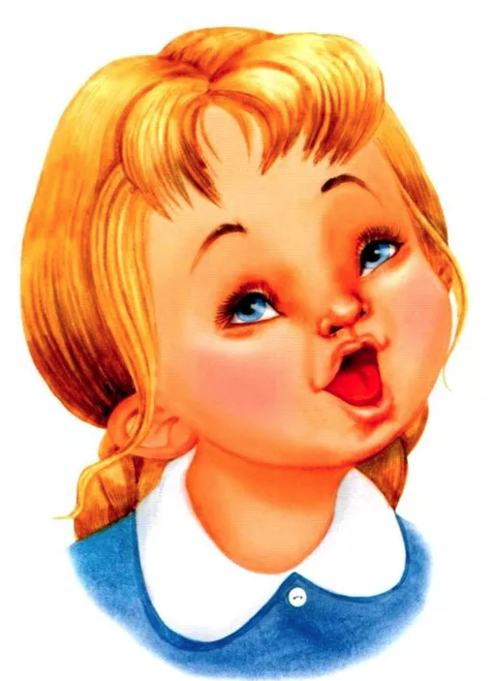
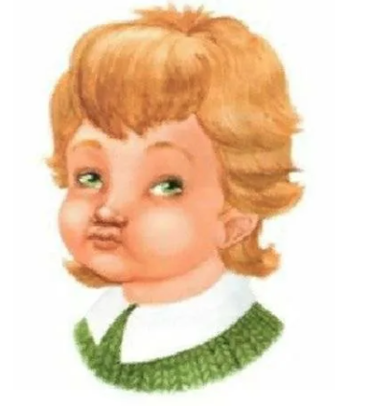
Основная часть
С помощью стихотворной сказки и показом движений предлагаю выполнить артикуляционную гимнастику:
В недалёкой деревушке жили-были,
Не грустили - старичок со своею старушкой.
Утром, открыв окошко, проветривали свою избушку.
(открываем широко рот)
В деревню к ним пожаловали гости:
Толстые внуки приехали в гости (надуваем щёки),
А с ними худые - лишь кожа да кости (втягиваем щёки).
Старик со старухою всем улыбнулись (губы в широкой улыбке, видны верхние и нижние зубы)
Поцеловать они всех пытались (губы тянутся вперёд).

Slide 6
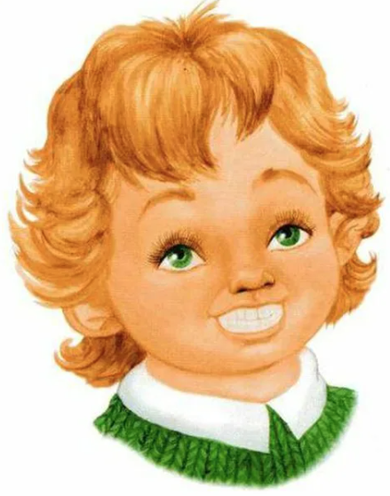

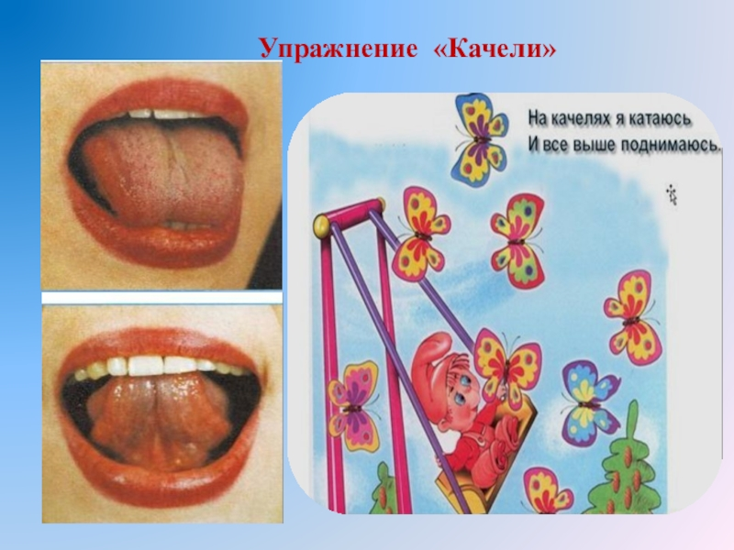
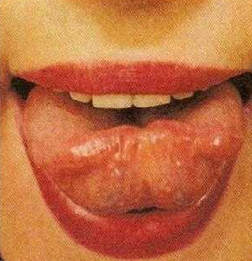
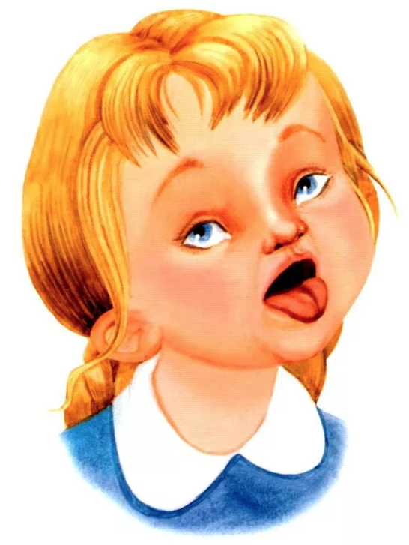
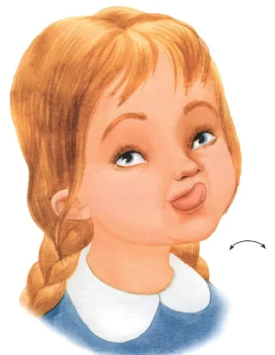
Утром проснулись - в улыбочке губы, (снова широкая улыбка).
Чистили все свои верхние зубы (широкий язык за верхними зубами)
Вправо и влево, внутри и снаружи (соответствующие движения широким языком)
С нижними зубками тоже мы дружим (повторение этих движений языком в положении за нижними зубами).
Блин испекут и на блюдца положат (широкий язык лежит на нижней губе)
Блин пожуём, завернём и прикусим (покусываем распластанный язык, затем заворачиваем за нижние зубы и покусываем)
Блинчик с вареньем - малиновым вкусным (облизываем широким языком верхнюю губу спереди назад).
Чаю попили - никто не обижен («чашечка» двигается вперёд-назад).
Вкусный был завтрак - варенье мы слижем! (кончик языка облизывает губы по кругу).
Скажем: «Спасибо!», вприпрыжку из дома!

Slide 7
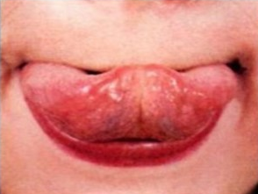
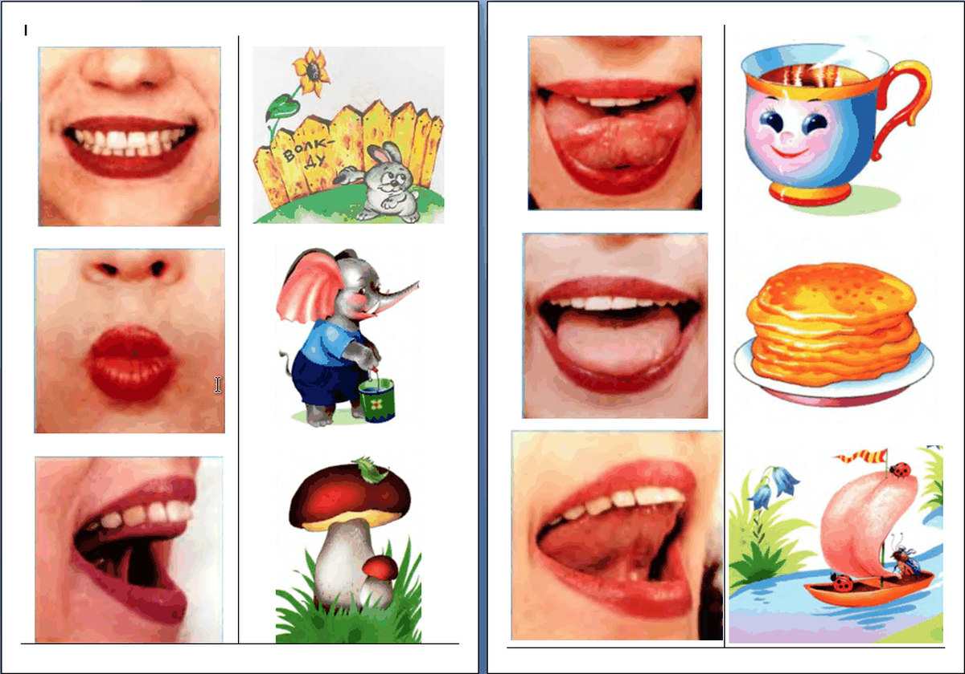
Вот из сарая индюшка пришла,
Проболботала: «Бл-бл-бл-ла» и ушла! (широкий язык ходит вперёд-назад по верхней губе; упражнение делаем с голосом)
Вот и сказке нашей подошёл конец,
Кто слушал «Молодец!»

Slide 8
Задание № 2. Игра «Похожие слова»
Звучит логопедическая распевка:
Есть сладкое слово - конфета,
Есть быстрое слово - ракета,
Есть кислое слово - лимон! ....
Задание:
Вы, коллеги, не зевайте,
Слово к слову подбирайте!
Подберите существительные к прилагательному по ассоциации.
Быстрые слова - (ракета, самолет, тигр, орел)
Сладкие слова - (конфеты, торт, пирожное, сахар)
Веселые слова - (праздник, клоун, подарок, музыка)

Slide 9
Задание № 3. Игра «Кошка»
Отгадайте загадку:
Вчера была мышегонятельная,
Вполне сметаноуплетательная,
Сегодня я диваноспальная,
Вполне подушкоодеяльная (кошка).
Задание: подберите как можно больше глаголов к этому существительному.
Что умеет делать кошка? (перечисление по цепочке):
бегать, прыгать, спать, мяукать, сидеть, стоять, кусаться, царапаться, есть, пить, шипеть, мурлыкать, охотиться, отряхиваться, умываться, кувыркаться.
Кошка бывает какая?
Пушистая, игривая, весёлая, усатая, полосатая.

Slide 10
Задание № 4. Cкороговорки
Скороговорки традиционно используются при автоматизации поставленных звуков.
Проговорите скороговорку с эмоциональным настроем:
На «Мячике» изображена эмоция, с которой надо рассказать скороговорку.
Сидит Ваня на диване, под диваном ванночка.
В этой ванне вместо бани часто мылся Ванечка (раздраженно).
На реке поймали рака, из-за рака вышла драка! (радостно).
Вёз корабль карамель, наскочил корабль на мель…(печально).
Дядя Коля дочке Поле подарил щеночка колли,
Но щенок породы колли убежал от Поли в поле. (беспокойно).
Говорил попугай попугаю: «Я тебя, попугай, попугаю!
Попугаю в ответ попугай: «Попугай, попугай, попугай!» (спокойно)

Slide 11
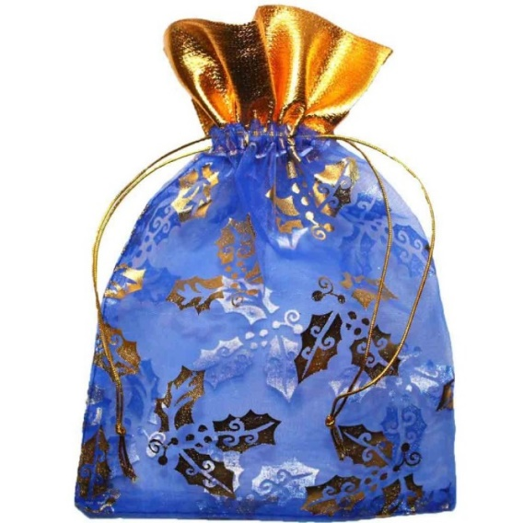
Задание № 6. «Чудесный мешочек»
Педагоги достают из «чудесного мешочка» предметы, рассказывают о его использовании в работе с детьми.
Предметы: шишки, прищепки, пуговицы, шнурки, бусы, карандаши, погремушка, зубная щётка, мячик, вата, конструктор, пирамидка.

Slide 12
Задание № 7. «Игры-перевёртыши»
Задание для педагогов - отгадать по «перевертышу» название поговорки, стихотворения или сказки.
Пословицы и поговорки:
Счастье перемещается кучами - «беда не ходит одна».
Уйти от новой стиральной машины - «остаться у разбитого корыта».
От смелости затылок мал - «У страха глаза велики».
Строчки из стихотворений:
Во поле берёзку срубили - «В лесу родилась ёлочка».
Ты ненавидишь мою коровку - «Я люблю свою лошадку».
Ваша Маша тихо смеётся - «Наша Таня громко плачет».
Названия сказок и книг:
Лиса и шестеро цыплят - «Волк и семеро козлят».
Утки - индюшки - «Гуси - лебеди».
Бледненький кустик - «Аленький цветочек».
Пёс без босоножек - «Кот в сапогах».

Slide 13
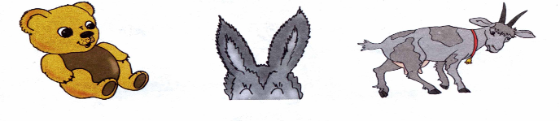

Задание № 9. «Фонематический слух»
Фонематический слух - тонкий систематизированный слух, который человек способен слышать и различать отдельные звуки в слове.
Фонематический слух является основой для понимания смысла сказанного. Ведь, заменив даже один звук в слове, мы можем получить совершенно иное слово: "коза-коса", "дом-том", "бочка-почка". И вот уже «козой косят луг», «коса щиплет травку», а «Мишина машина превращается в мыши на машине».
Портфель я выронил из рук,
Такой большой на ветке … (жук)
Шел по лесу шустрый мишка,
На него свалилась … (шишка)
Здесь в лесу есть злые звери,
Запирайте на ночь … (двери)
Тише, Танечка, не плачь,
Не утонет в речке … (мяч)
Как-то вечером две мышки
Унесли у Пети … (книжки)
Не полезет Влад на ель
У него в руках … (портфель)
«Я трудиться не привык!»
Отвечает … (грузовик)
Cобирали васильки
у нас на голове … (венки)

Slide 14
Задание № 10. «Фонематическое восприятие»
Фонематическое восприятие - это способность различать звуки речи и определять звуковой состав слова. Например: «Сколько слогов в слове МАК? Сколько в нём звуков? Какой согласный звук стоит в конце слова? Какой гласный звук в середине слова?»
Игра: «Отвечай - не торопясь»
Какое слово получится, если к слогу [РО] прибавить один звук?
(рот, ром, рог, ров, род, рок).

Slide 15
3. Заключительная часть
Вот и закончился семинар-практикум,
Подвести итог пора!
- Выразите одним словом свое мнение или впечатление о мероприятии, не повторяя высказывания (педагоги передают мяч друг другу, высказываются).
Спасибо за внимание, за активное участие в семинаре-практикуме! Успехов в работе!

Slide 16
Консультация
«Оказание помощи воспитателям в организации коррекционной работы по речевому развитию на занятиях»
МУНИЦИПАЛЬНОЕ БЮДЖЕТНОЕ ДОШКОЛЬНОЕ ОБРАЗОВАТЕЛЬНОЕ УЧРЕЖДЕНИЕ ДЕТСКИЙ САД № 65 «ФЕСТИВАЛЬНЫЙ»
Подготовили:
учителя-логопеды
Ибрагимова Г.Р., Семёнова А.И.
СУРГУТ
2023

